Slide 1



Willkommen in der 3. Revolution
Wie Sie mit KI die Qualität von Stellungnahmen
in der Online-Beteiligung steigern
Stadtretter-WebTalk, 17. Dezember 2025
Dr.-Ing. Stephan Wilforth

Slide 2

tetrader.com gmbh
Dr.-Ing. Stephan Wilforth
Pionier schon zu Studienzeiten
„Die Stadt im Netz – Möglichkeiten einer Kommune zur Interaktion und Kommunikation im WorldWideWeb“, 1997)
Promotion 2003
„Informations- und Kommunikationsmanagement in der räumlichen Planung zwischen Verwaltung und Bürgern“
Gründer eines der ersten auf Digitale Beteiligung
in der Stadt- und Raumplanung spezialisierten Unternehmens

Slide 3
Die drei Revolutionen
KI-Beteiligung
adaptiv und kognitiv
Mobile Beteiligung
Beteiligungsplattformen
2000
2005
2010
2015
2020
2025

Slide 4

Die drei Revolutionen
1. Revolution; rund um das Jahr 2000
• Über Online-Plattformen wird Planungsinformation und Beteiligung digital, orts- und zeitunabhängig
• Online-Plattformen erleichtern Information und Beteiligung
• Dokumente sind breit verfügbar
Online-Beteiligungen waren neu, selten und technisch anspruchsvoll. Stellungnahmen waren entsprechend lang, argumentativ dicht und qualitativ hoch.
Viele Verfahren waren einmalige große Ereignisse, bei denen man sich richtig Zeit nahm.

Slide 5
Die drei Revolutionen
2. Revolution: Mobil & datenbasiert; rund um das Jahr 2010
• Mit Smartphones und Sozialen Medien wird Beteiligung mobiler
• Es entstehen neue Kommunikationswege und -arten; Beteiligung wird alltäglich
• Lese- und Aufmerksamkeitszeiten werden jedoch immer geringer
Mit dem Aufstieg sozialer Medien hat sich unsere Erwartung an Textlänge und Aufmerksamkeit fundamental verändert. Das zeigt sich auch in Beteiligungsverfahren: Bürger schreiben heute eher kurz, spontan und mobil – weil sie es überall sonst genauso tun.
Die Kommunikationskultur sozialer Medien migriert in die formelle Bürgerbeteiligung.

Slide 6
Die drei Revolutionen
3. Revolution: Adaptiv & kognitiv; gestern, heute, morgen
KI erklärt, begleitet, strukturiert
KI-Butler erklärt Verfahren, schafft Anschlussfähigkeit
KI-Butler prüft Verständlichkeit und verbessert Beiträge
KI-Butler erkennt Themen und unterstützt bei der
Strukturierung der Argumente
KI-Butler reduziert die Gefahr von Fehlklassifikation
Kürzere Texte → höherer Bedarf an Struktur & Qualität
KI unterstützt qualifizierte Stellungnahmen als Grundlage der Auswertung

Slide 7
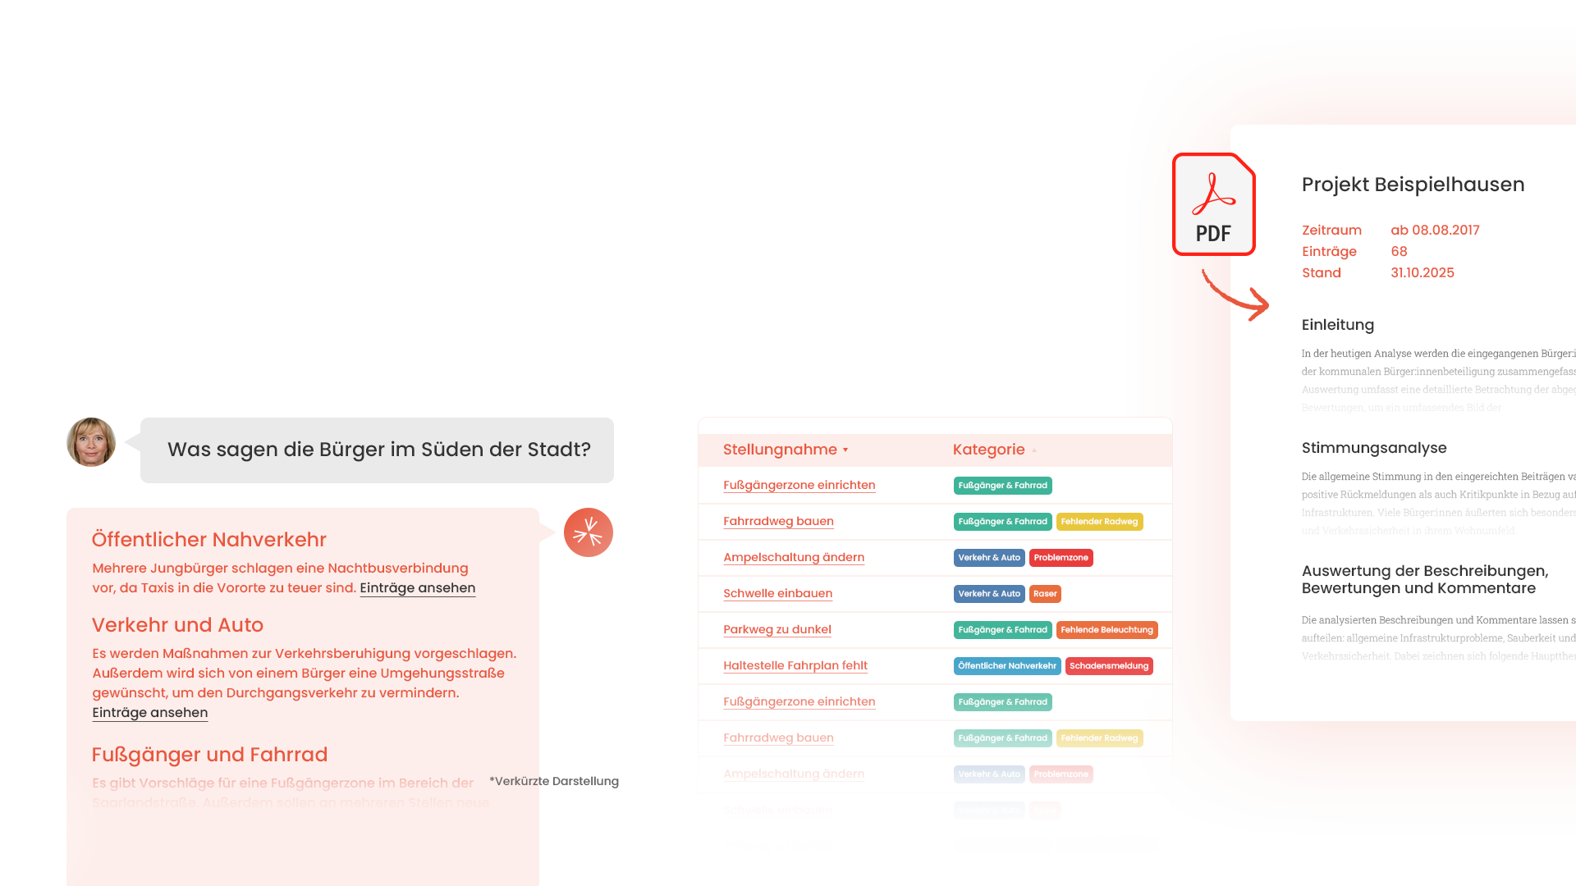
Gefahr von Fehlklassifikation
KI basierte Auswertungen sind auf eine gute Datengrundlage angewiesen
Ist die Datengrundlage schlecht, kann KI „halluzinieren“

Slide 8
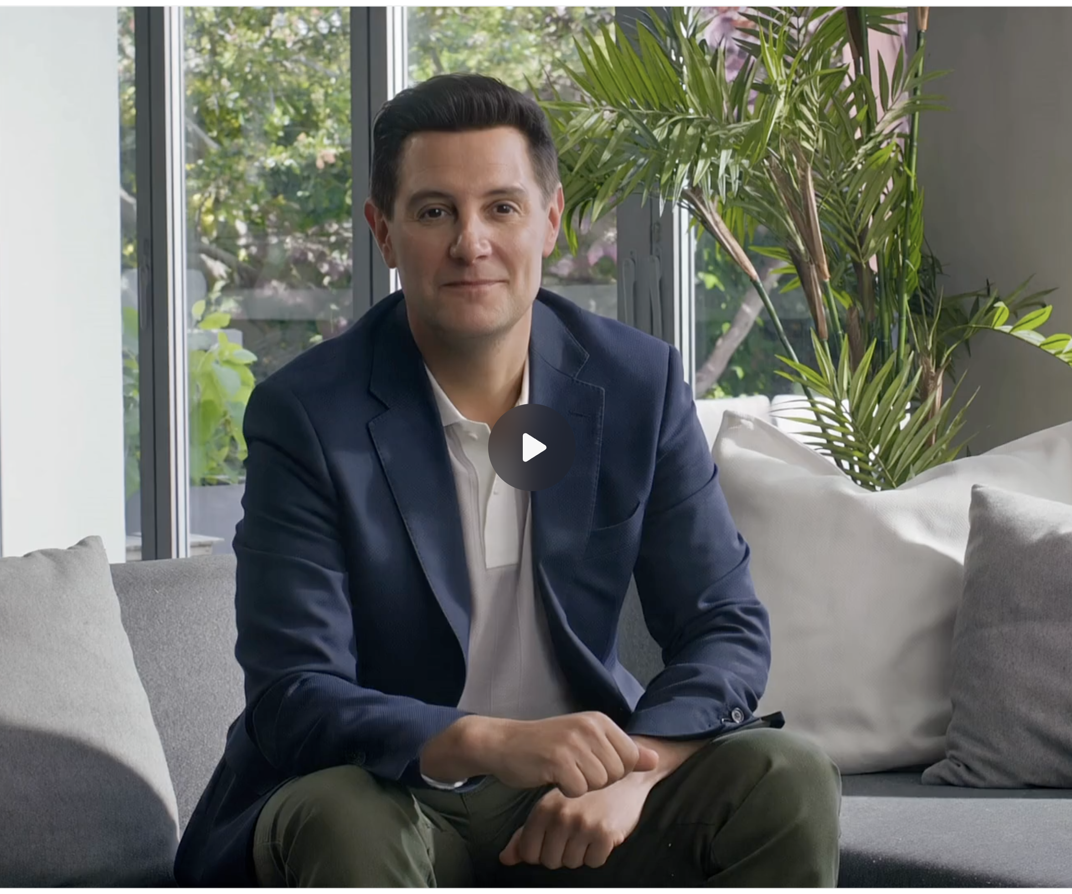
KI heißt Willkommen
Der KI-Butler führt die Bürgerinnen und Bürgern beim „Ankommen“ bspw. in das Planungsverfahren ein oder fasst zusammen, was schon diskutiert wurde:
„Soll ich Dir das Planungsverfahren zusammenfassen?
„Möchtest Du, dass ich Dir zusammenfasse, was bisher geschah ...?"

Slide 9
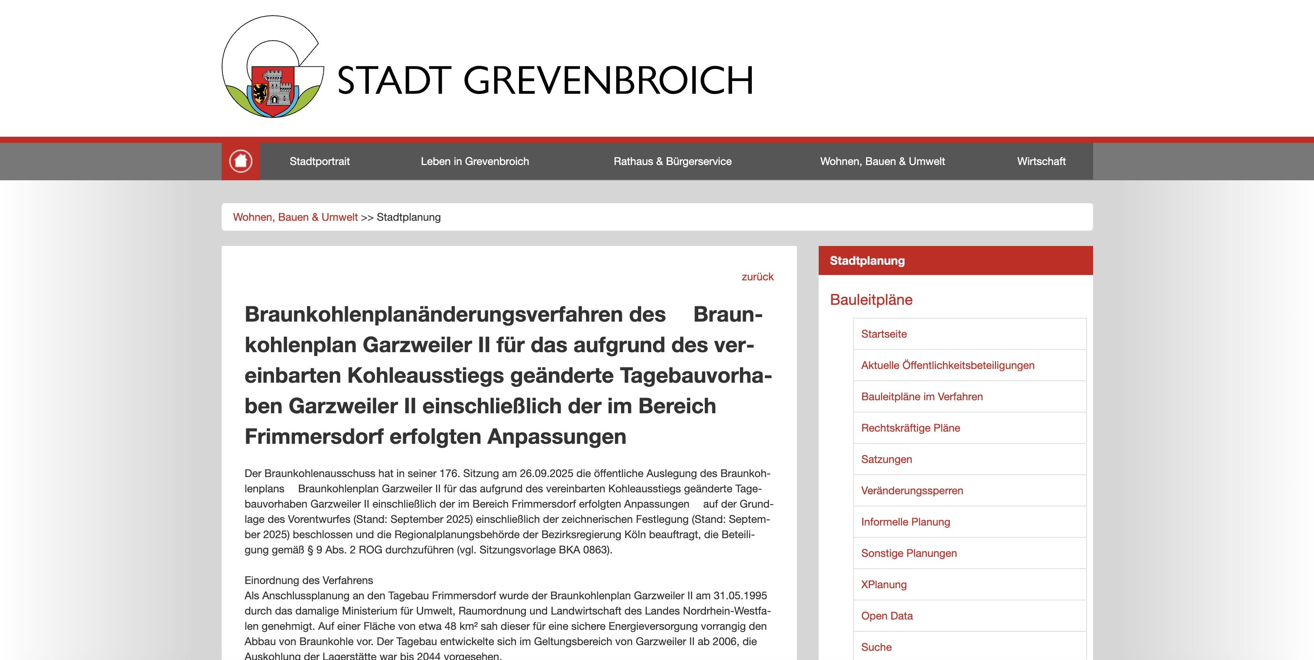
Ein Beispiel aus einem sehr komplexen Verfahren

Slide 10
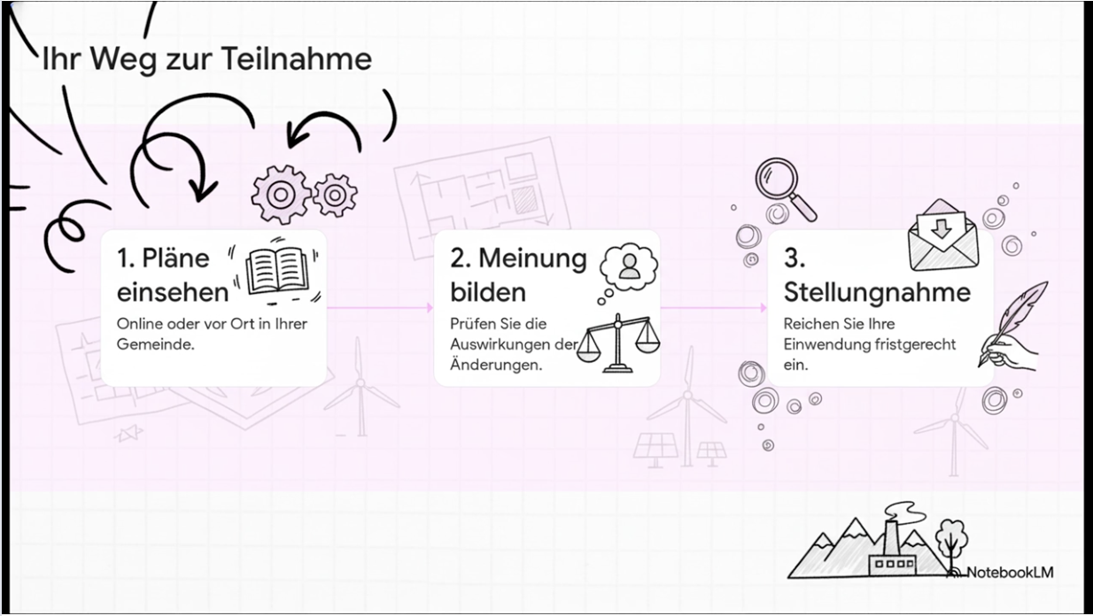
KI erklärt das Verfahren
Bürger verstehen besser
Bürger agieren strukturierter und verständlicher
Verwaltung arbeitet effizienter
Konflikte sinken, Qualität steigt
Verfahren werden messbar schneller

Slide 11
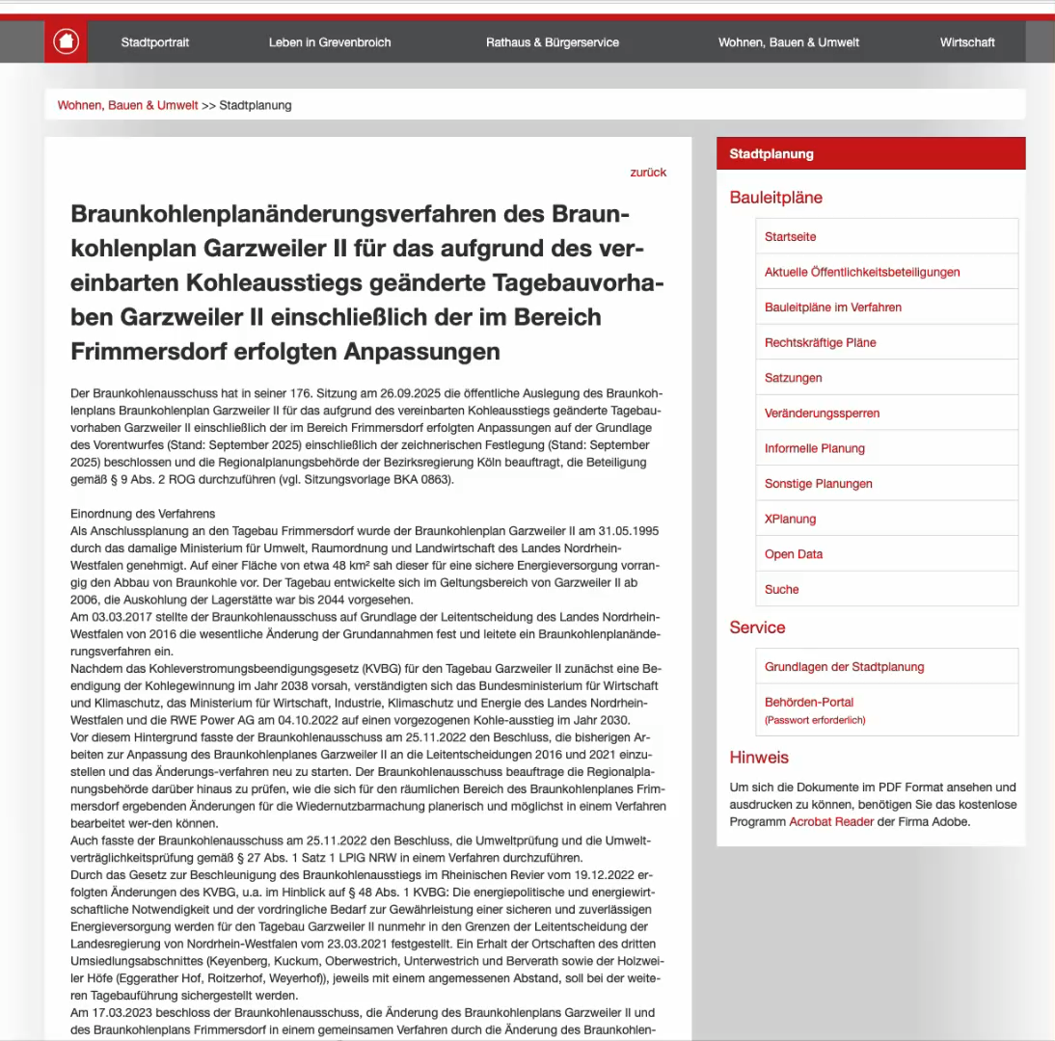
KI schafft Anschlussfähigkeit
Braunkohlenplanänderungsverfahren des
Braunkohlenplan Garzweiler II
Komplexe Planungsunterlagen
Unterschiedliche Beteiligungsqualität
Viele Rückfragen, viel Nacharbeit
Späte Klärung, späte Konflikte
-> Die Lücke ist nicht der Wille –
es ist die Übersetzung!
    Sie hören:
    1 min Ausschnitt aus einem mit
    KI generierten Podcast aus der
    online abrufbaren Planverfahren-
    information der Stadt Grevenbroich

Slide 12
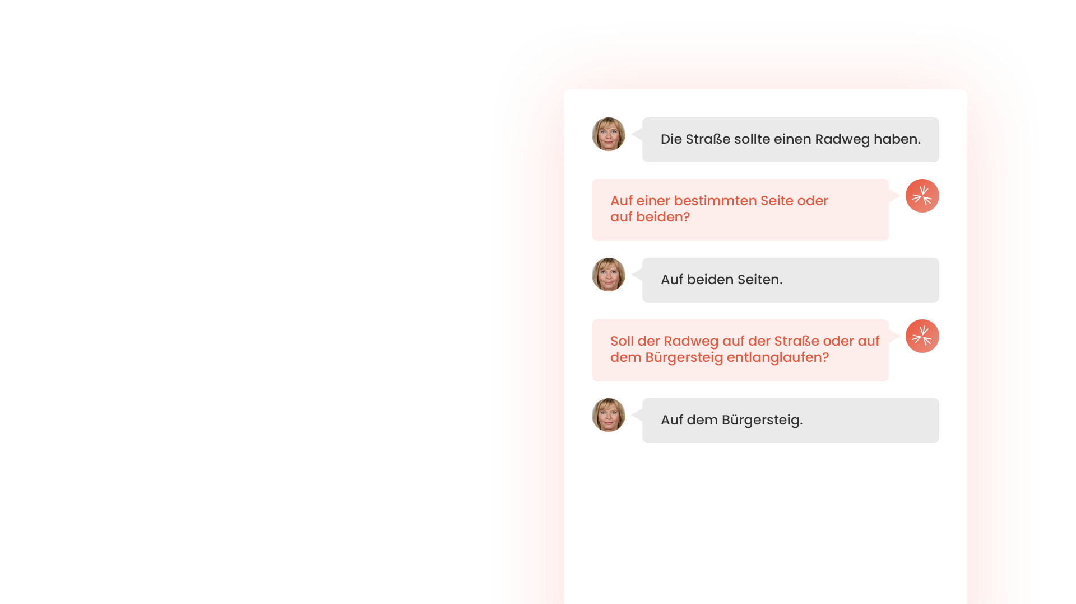
KI prüft Verständlichkeit und verbessert Beiträge
KI kann die Verständlichkeit eines Beitrags
spiegeln
KI unterstützt bei der Formulierung
KI sorgt dafür, das KI große Datenmengen
gut auswerten kann

Slide 13
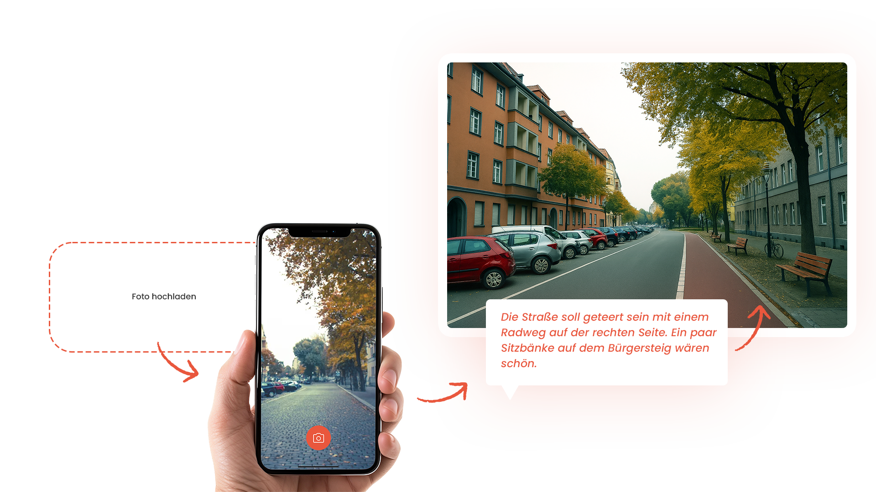
KI unterstützt bei der Visualisierung von Ideen
Komplexe Planungsunterlagen
Unterschiedliche Beteiligungsqualität
Viele Rückfragen, viel Nacharbeit
Späte Klärung, späte Konflikte

Slide 14
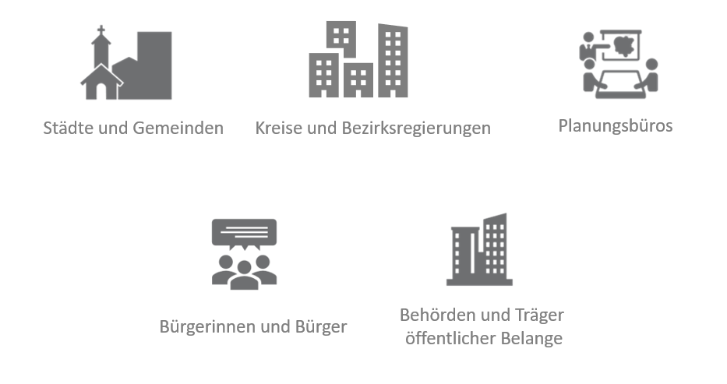
Die 3. Revolution ermöglicht Qualität und Effizienz
Die KI strukturiert Argumente und
visualisiert Ideen.
Sie verbessert Beiträge, damit sie relevant,
vollständig und eindeutig sind und so besser
verstanden werden.
Die Planungsträger profitieren von einer wieder
höheren Qualität der Beiträge.
Eindeutige Beiträge lassen sich besser auswerten –
auch mit KI auf Seiten der Planungsträger.

Slide 15
Die 3. Revolution ermöglicht Qualität und Effizienz
Wir stehen heute nicht nur vor einer technischen Innovation –
sondern wieder vor einem weiteren kulturellen Sprung.
Beteiligung wird nicht ersetzt – sie wird gestärkt.
Stadt, Bürgerinnen und Bürger und KI bilden zum ersten Mal ein echtes Team.
Und wenn diese drei zusammenarbeiten, entsteht etwas Neues:
eine Verwaltung, die verständlicher agiert;
eine Bürgerschaft, die besser versteht;
und Verfahren, die schneller vorankommen.
Die dritte Revolution der Beteiligung ist keine Vision der Zukunft.
Sie beginnt genau jetzt.

Slide 16

Vielen Dank für Ihre Aufmerksamkeit
tetraeder.com gmbh
Am Kai 22
44263 Dortmund
E-Mail: info@tetraeder.com
Telefon: 0231 1891717
Internet: www.tetraeder.com

